Slide 1
«Папа, мама я- спортивная семья»
Весёлые старты
«Папа, мама –я» прошли 28 ноября 2018 года.
В соревнованиях посвящённых всероссийскому «Дню Матери» приняли участие семья Махановых и семья Водолазовых.

Slide 2
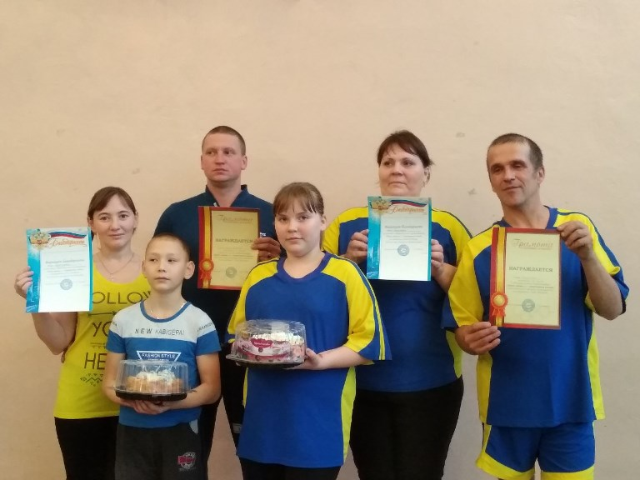
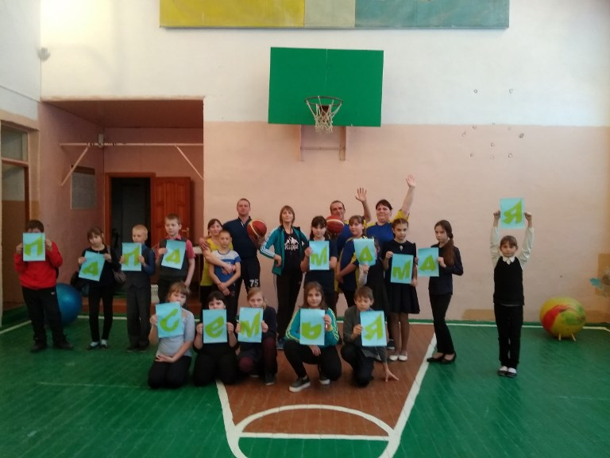
Участники соревнований…

Slide 3
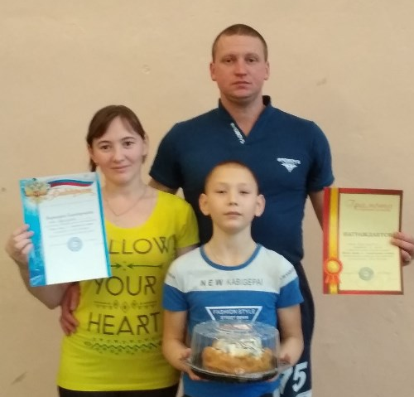
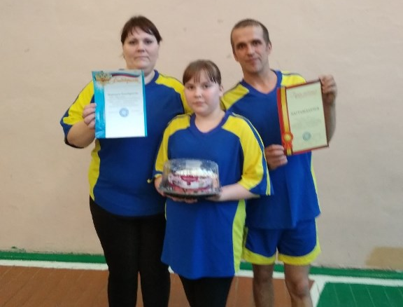
Семья Махановых
I место
Семья Водолазовых
I место

